Slide 1
TARS 部署

Slide 2
主要组件
主控节点（热备）
运维管理平台
TarsRegistry1
TarsRegistry2
TarsRegistryN
Web
管理服务
Tars-Node1
172.16.28.153
AdminRegistry
Server1
Server2
ServerN
异常信息
服务
节点
Notify
指标统计
……
Stat
远程LOG
Tars-NodeN
172.16.28.154
Log
Server1
Server2
ServerN
发布平台
Patch
配置中心
Config
业务信息上报
业务Server
Property

Slide 3
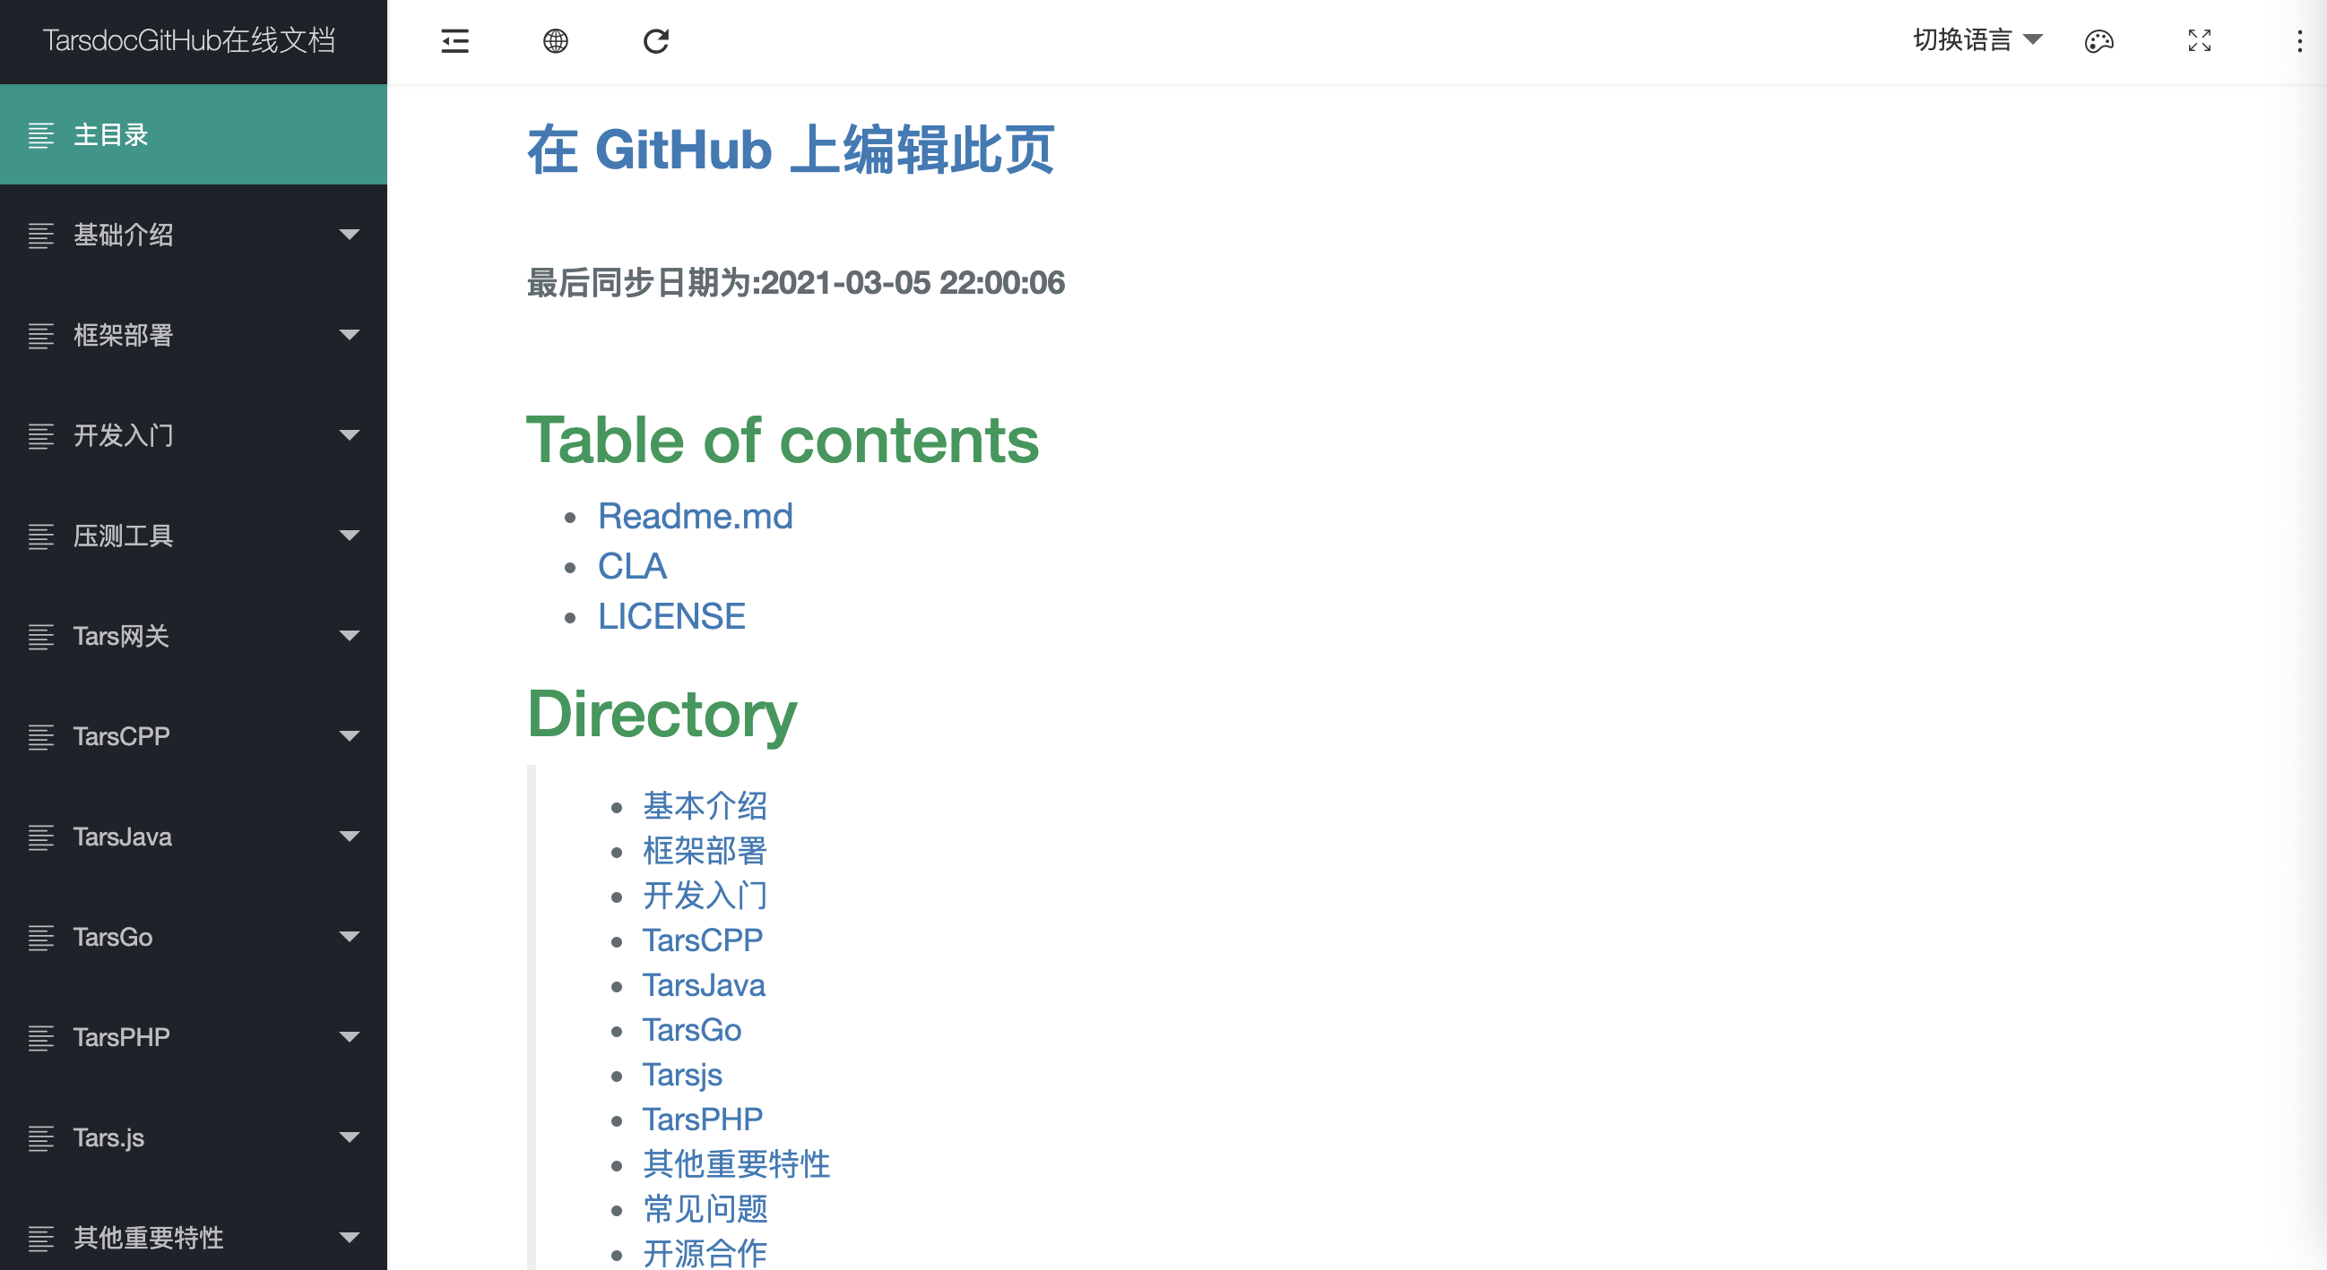
文档(http://doc.tarsyun.com)

Slide 4
部署方式
源码部署(linux/mac/windows)
Docker部署
K8S部署
云部署

Slide 5
Framework/TarsNode
Tars-Node1
framework
Server1
Server2
Tars-Web
tarspatch
ServerN
tarsAdminRegistry
tarsRegistry
tarsconfig
tarsnotify
Tars-NodeN
tarsstat
tarsquerystat
Server1
Server2
tarsproperty
tarsqueryproperty
ServerN
tarslog
Database(mysql)
几个问题: 内网全通/单点服务/framework多机/同一台机器/tarslog

Slide 6
Docker
(docker: tarscloud/tars-node)
Tars-Node1
Framework(docker: tarscloud/framework)
Server1
Server2
Tars-Web
tarspatch
ServerN
tarsAdminRegistry
tarsRegistry
tarsconfig
tarsnotify
(docker: tarscloud/tars-node)
Tars-NodeN
tarsstat
tarsquerystat
Server1
Server2
tarsproperty
tarsqueryproperty
tarslog
ServerN
Database(mysql)
每个docker相当于一台虚拟机!网络问题是需要重点关注的!

Slide 7
Docker部署关键点
原则上推荐使用docker来部署, 方便今后的升级和维护:
如果在同一台机器上机器使用docker来部署, 就需要使用docker的桥接网络, 这样每个docker都有自己的ip,并且docker间ip互通
此时每台docker其实相当于一台虚拟机
正式环境部署推荐:
使用—net=host来部署, 这样docker的ip就是实际机器的ip
framework/tarsnode不能部署在同一台机器上
Framework的内部不包含nodejs/java/php的运行环境(tars-node)
注意目录映射!!

Slide 8
K8S部署关键点
目前支持两种K8S部署方式:
轻度整合K8S的方式: Docker部署在k8s上, 本质上没有充分使用k8s的特性, 只是用k8s来管理docker
中度整合K8S:服务容器化, 部署在k8s上
未来会有第三种方式: crd+operator
深度整合K8S的模式, 数据都存储在etcd
所有TARS的资源都会定义成CRD
可以通过kubectl控制TARS的任何资源和服务

Slide 9
云部署模式
www.tarsyun.com
腾讯云framework托管方式
腾讯云上购买CVM, 创建TARS环境
打通网络申请, 自己的CVM上挂载tarsnode即可

Slide 10
The End, Any Question?
Thanks！

